Slide 1
Аттестация педагогических работников в новом формате: соблюдение порядка во избежание нарушений
25.01.2024

Slide 2
Нормативная база
Приказ Министерства просвещения Российской Федерации от 24.03.2023 №196 «Об утверждении Порядка проведения аттестации педагогических работников организаций, осуществляющих образовательную деятельность»
Приказ Министерства образования и молодежной политики Свердловской области от 02.12.2022 № 1144-Д «Об утверждении Административного регламента предоставления Министерством образования и молодежной политики Свердловской области государственной услуги "Аттестация педагогических работников организаций, осуществляющих образовательную деятельность и находящихся в ведении Свердловской области, педагогических работников муниципальных и частных организаций, осуществляющих образовательную деятельность"(с изменениями и дополнениями, внесенными 02.06.2023, 29.06.2023, 22.09.2023) .
Основные документы Российской Федерации и Свердловской области для руководства в работе

Slide 3


Алгоритм заявителя (педагога) при аттестации
Государственные награды, почетные звания, ведомственные знаки отличия / призеры конкурсов профессионального мастерства
1 КК или ВК
ВКК + ходатайство работодателя
Педагог-методист
П. 50 Порядка
Педагог-наставник
П. 51 Порядка
Нет КК или СЗД
1КК или ВКК
1КК
П. 35 Порядка
1КК
П. 35 Порядка
ВКК
П. 36 Порядка
Аттестационная комиссия Министерства образования и молодежной политики Свердловской области
Всесторонний анализ результатов профессиональной деятельности педагогического работника,
аттестующегося в целях установления первой или
высшей квалификационной категории
Результат предоставления госуслуги направляется заявителю в форме электронного документа, подписанного усиленной квалифицированной подписью уполномоченного должностного лица МОиМП СО, посредством ЕПГУ, либо на электронную почту заявителя, указанную в заявлении.

Slide 4

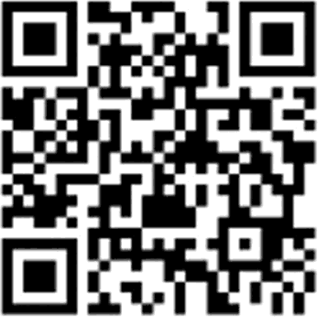


Варианты подачи заявления
Портал Госуслуг
www.gosuslugi.ru/600163
Лично
г. Екатеринбург, ул. Малышева, д. 101, кабинет 424
По почте с уведомлением:
г. Екатеринбург, ул. Малышева, д. 33, 620000
П. 24 Административного регламента, утвержденного Приказом Министерства образования и молодежной политики Свердловской области от 01.12.2022г. № 1144-Д

Slide 5
Срок предоставления госуслуги
1. Максимальный срок предоставления государственной услуги, независимо от способов обращения заявителя, составляет не более 90 календарных дней:
1) заявление о проведении аттестации (заявление о предоставлении государственной услуги) (далее - заявление) рассматривается в срок не более 30 календарных дней со дня получения;
2) продолжительность аттестации для каждого педагогического работника от начала ее проведения и до принятия решения АК составляет не более 60 календарных дней.
2. Министерство образования в срок не более 90 календарных дней со дня регистрации заявления направляет заявителю способом, указанным в заявлении, один из результатов, установленных пунктом 18 настоящего административного регламента. При наличии оснований для отказа в предоставлении государственной услуги, предусмотренных пунктом 32 настоящего административного регламента, Министерство образования в срок не более 30 календарных дней со дня получения заявления направляет заявителю способом, указанным в заявлении, решение об отказе в предоставлении государственной услуги, установленное подпунктом 3 пункта 18 настоящего административного регламента.
П. 20 Административного регламента, утвержденного Приказом Министерства образования и молодежной политики Свердловской области от 01.12.2022г. № 1144-Д

Slide 6
основания для отказа в приеме документов
1. Основаниями для отказа в приеме заявления являются случаи:
1) личность заявителя не установлена;
2) сведения, указанные в заявлении и представленных документах, не совпадают;
3) заявление не содержит сведений, указанных в пункте 23 настоящего административного регламента, и необходимых для предоставления государственной услуги;
4) несоответствие наименования должности, указанной заявителем в письменном заявлении о предоставлении государственной услуги, перечню, установленному номенклатурой;
5) представлен неполный пакет документов, указанных в подпункте 3 пункта 24 настоящего административного регламента.
П. 30 Административного регламента, утвержденного Приказом Министерства образования и молодежной политики Свердловской области от 01.12.2022г. № 1144-Д

Slide 7
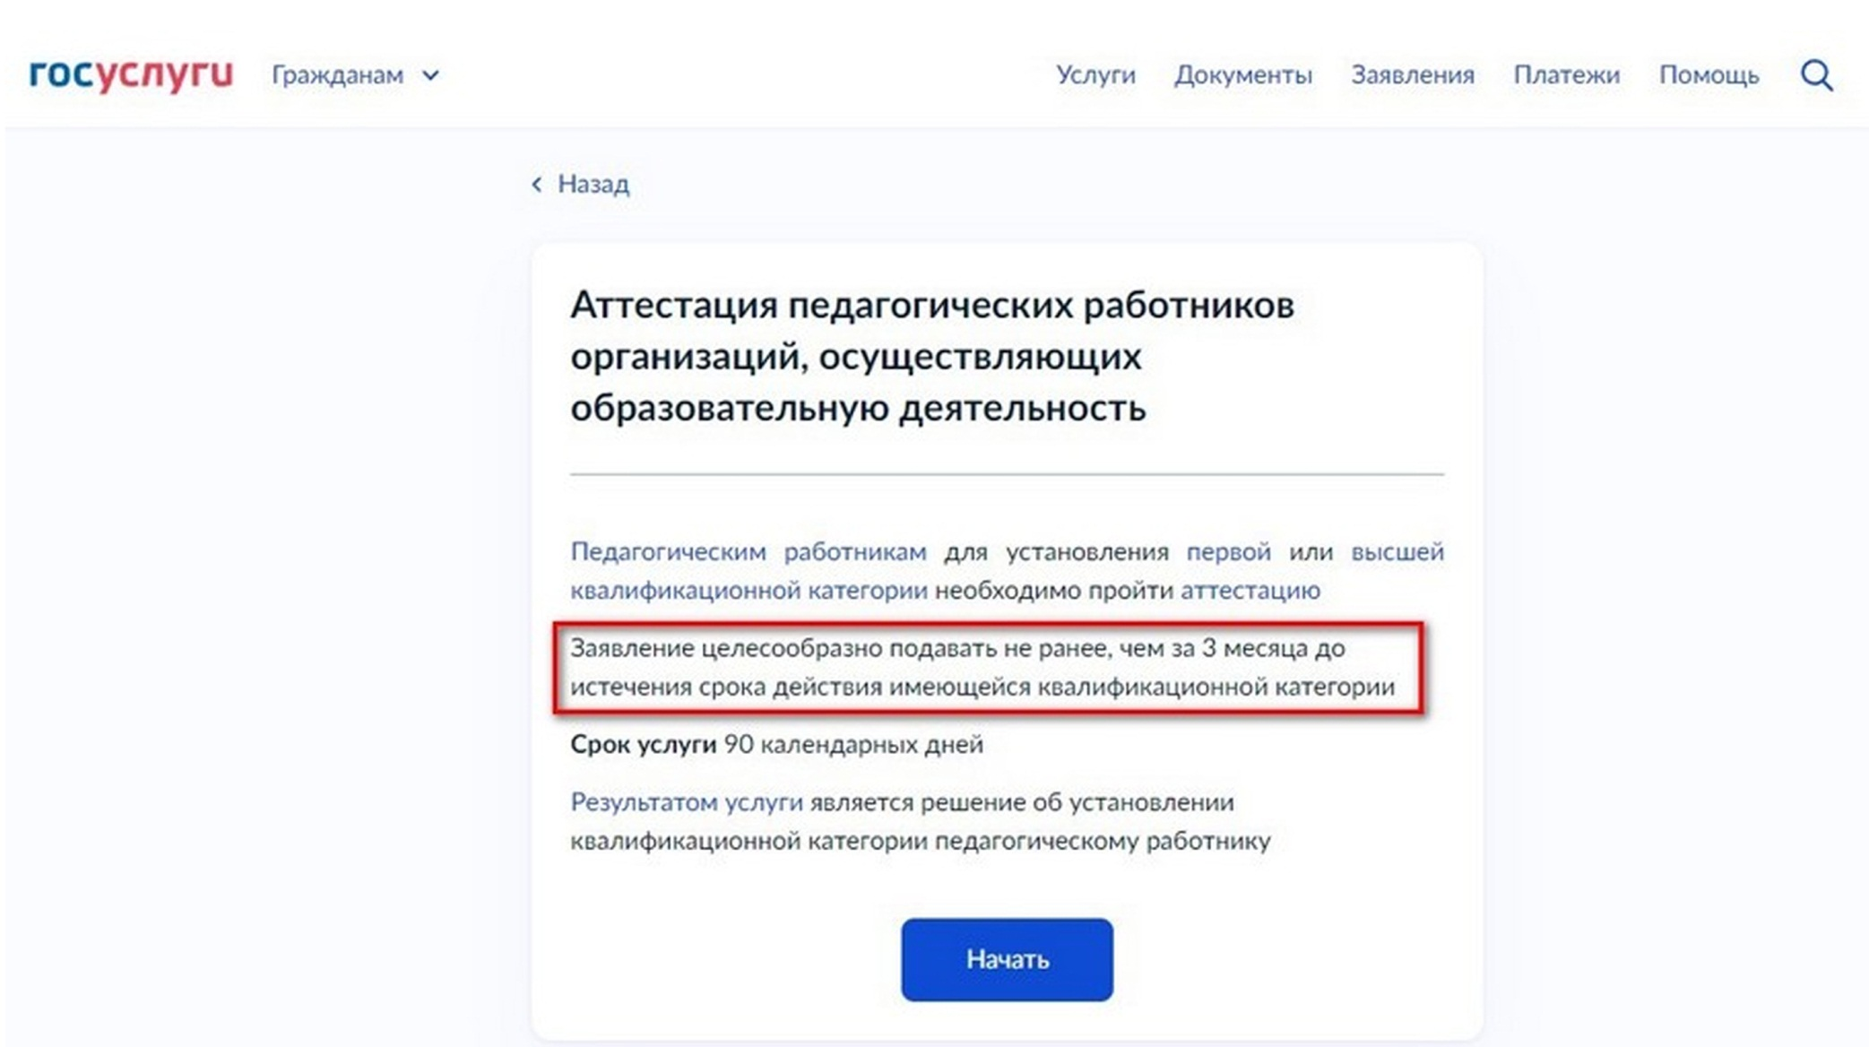
Проверяйте,
чтобы город был Свердловской области!

Slide 8
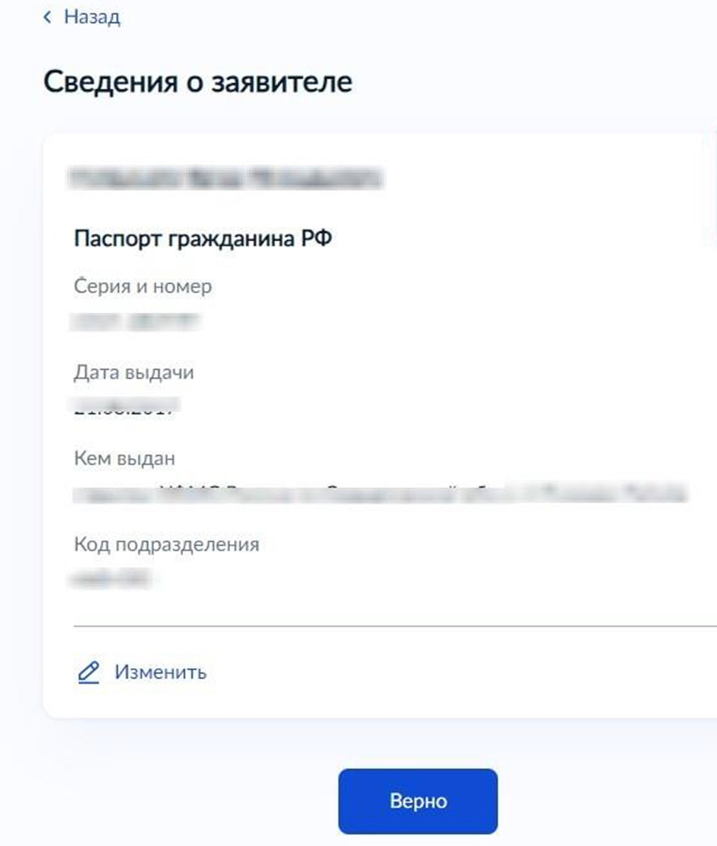
Сверяйте данные, при необходимости вносите правки!

Slide 9
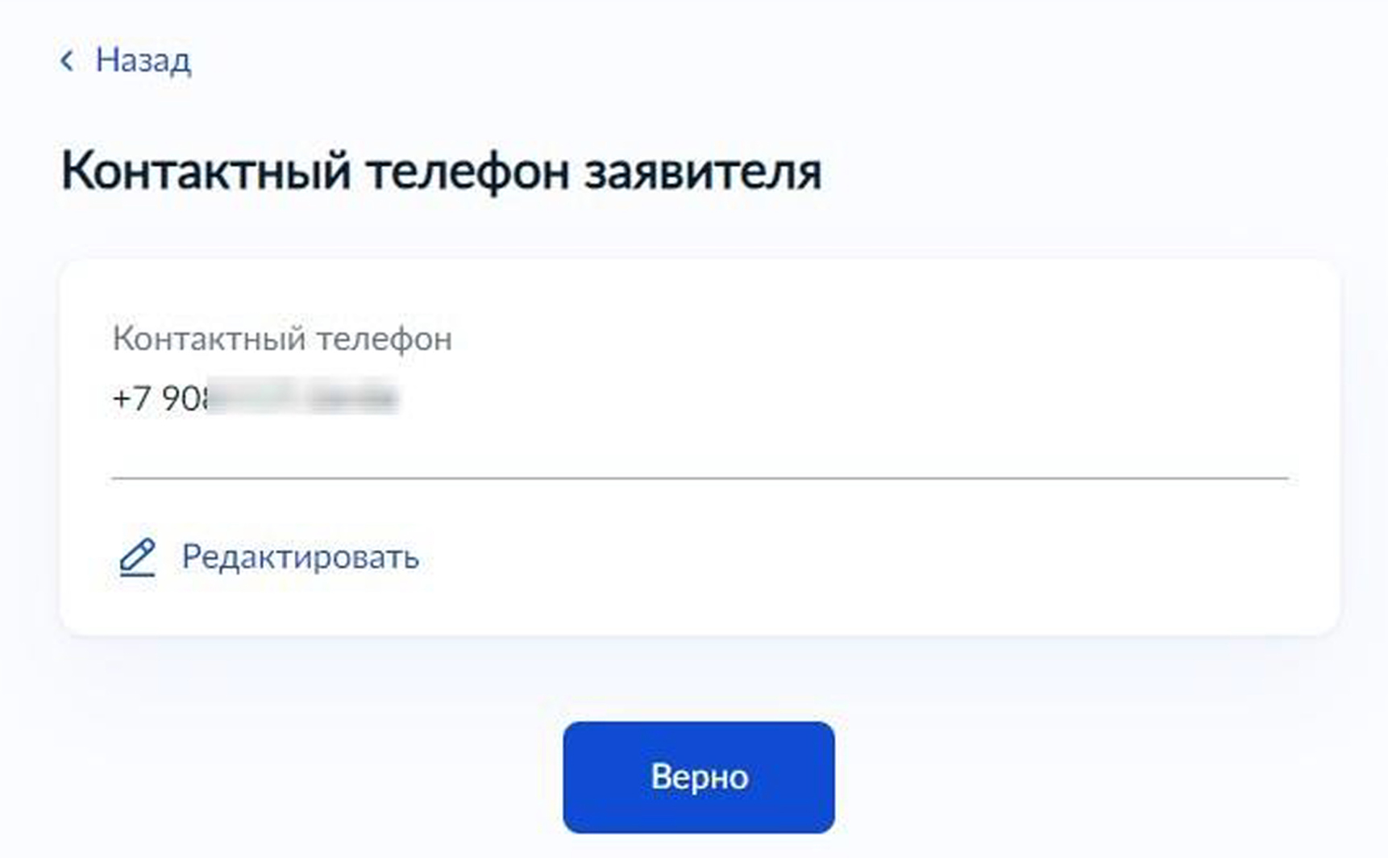
Контактный телефон заявителя должен совпадать на госуслугах и в КАИС!

Slide 10
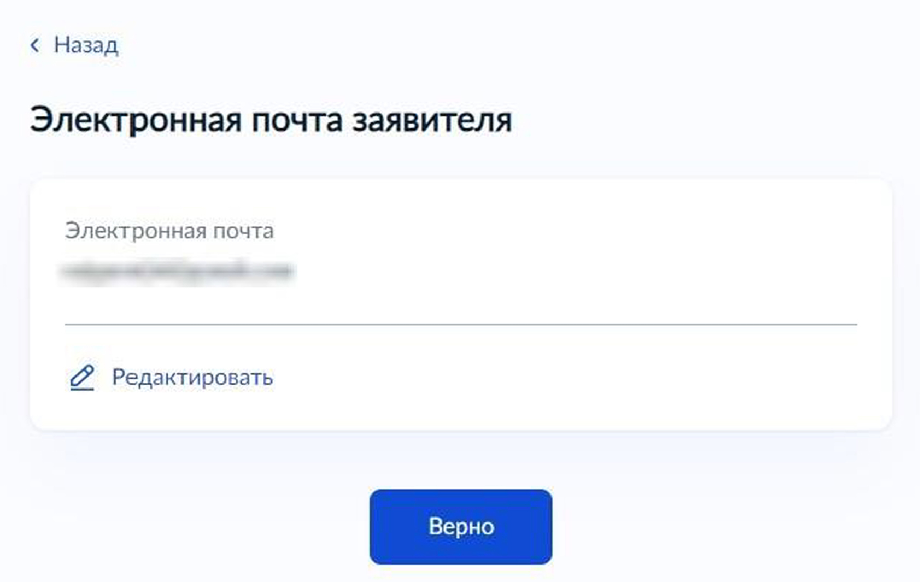
Электронная почта заявителя должна совпадать на госуслугах и в КАИС!

Slide 11
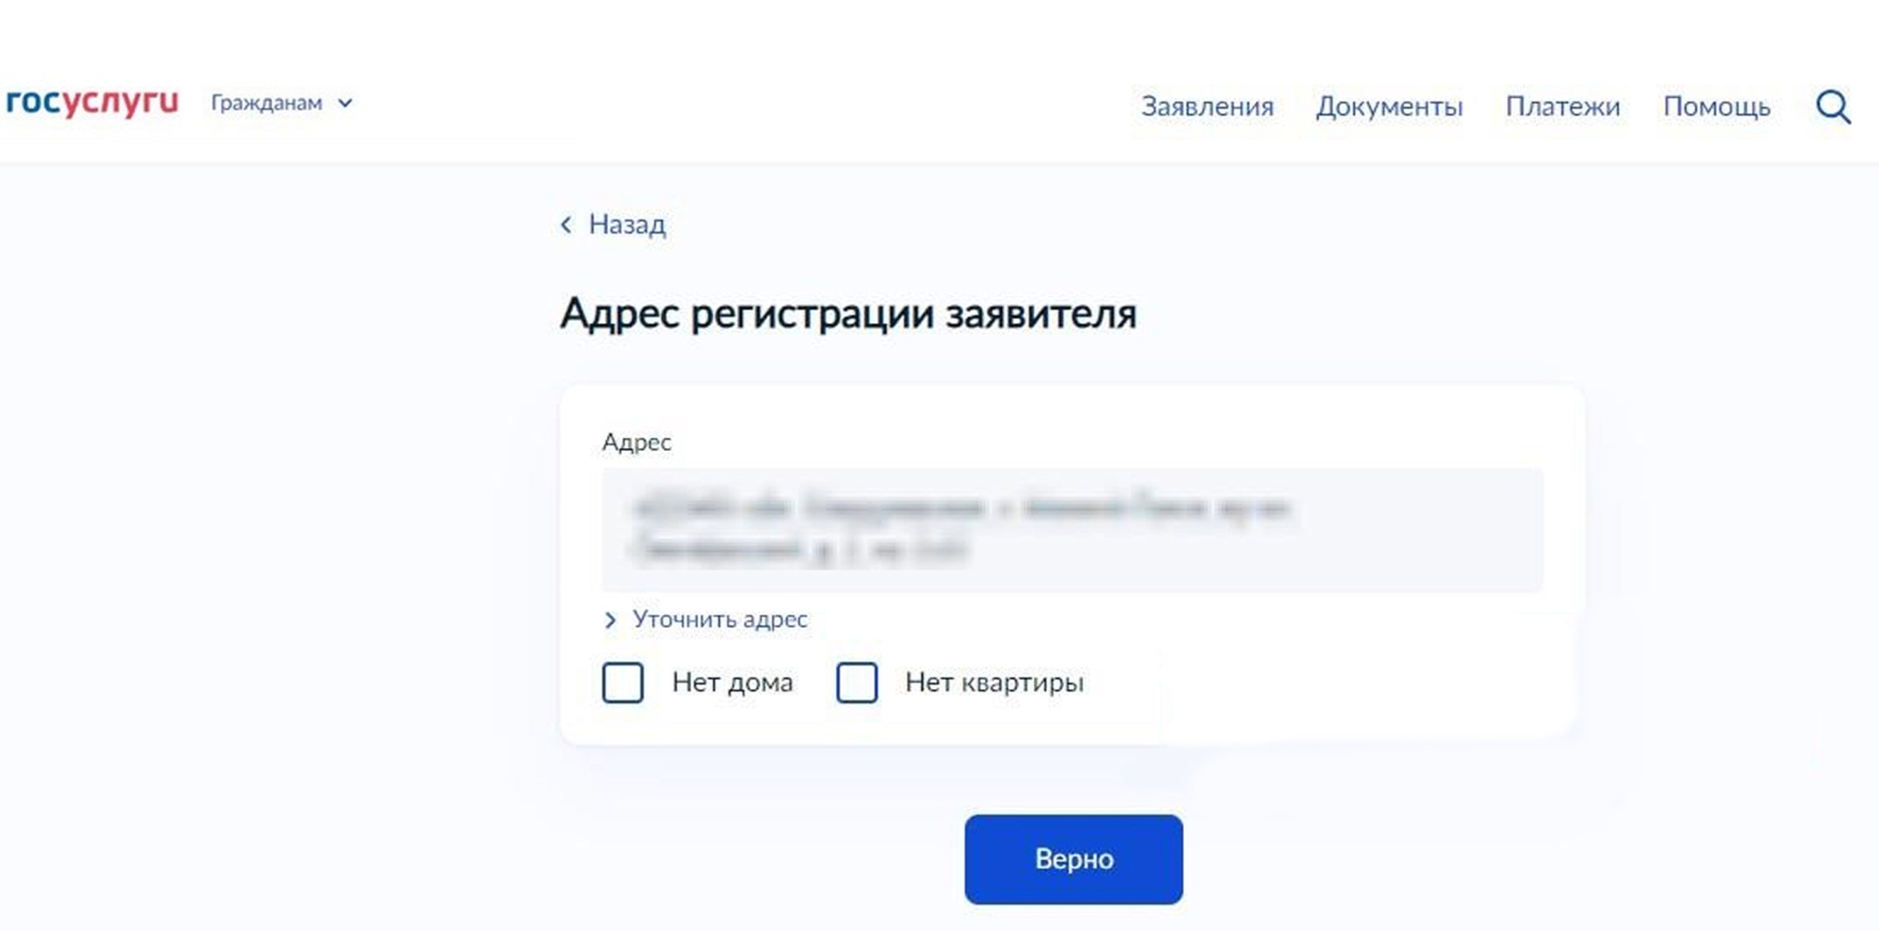
Сверяйте данные, при необходимости вносите правки!

Slide 12
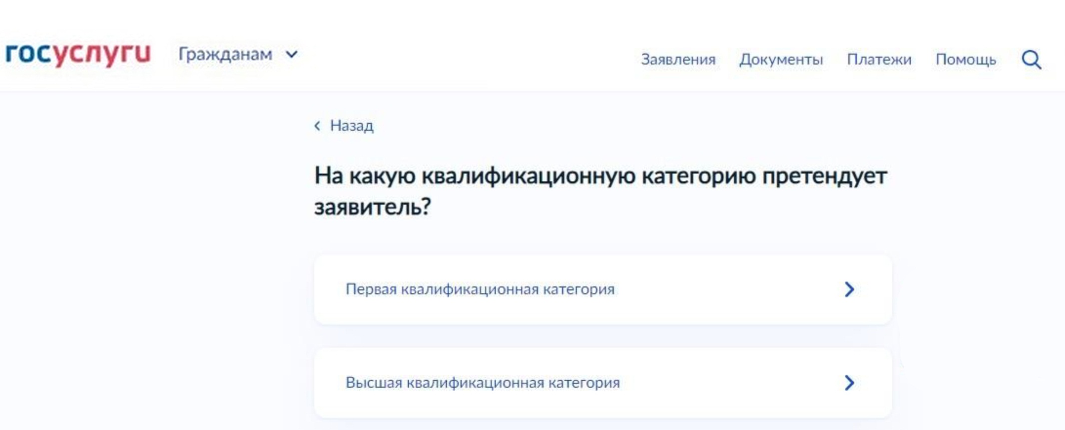
Выбрать заявленную квалификационную категорию

Slide 13
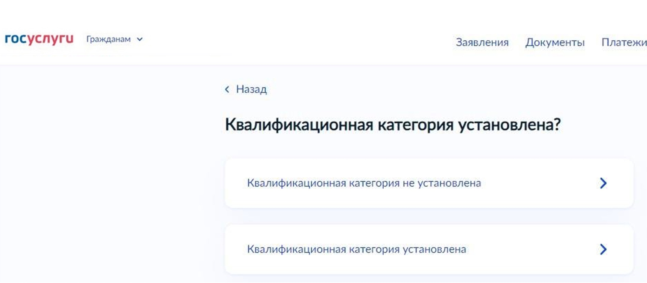
При наличии квалификационной категории выбрать соответствующий вариант

Slide 14
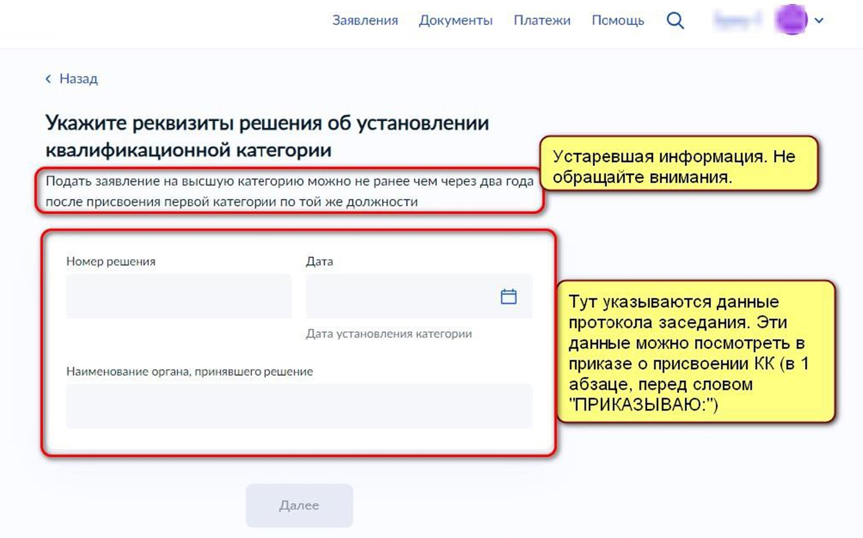
Данный шаг встретится, если педагог указал, что имеет КК, либо педагог заявляется на ВКК

Slide 15
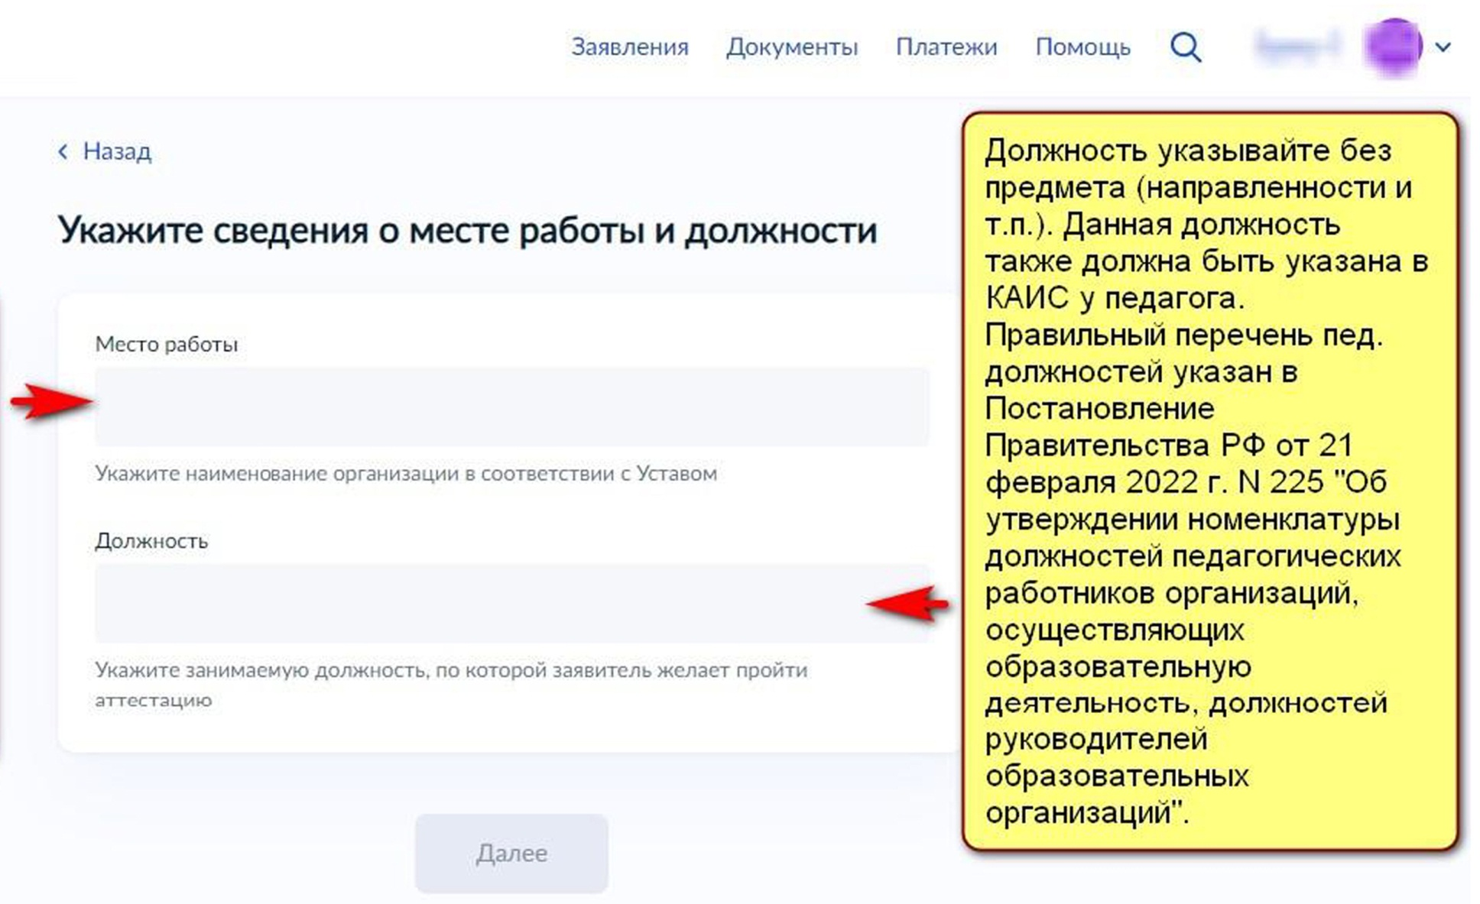
Наименование места работы можно указать краткое или полное. Главное, чтобы оно было одинаковым (с учетом пробелов, знаков препинания) везде:
Устав ОО, КАИС, госуслуги

Slide 16
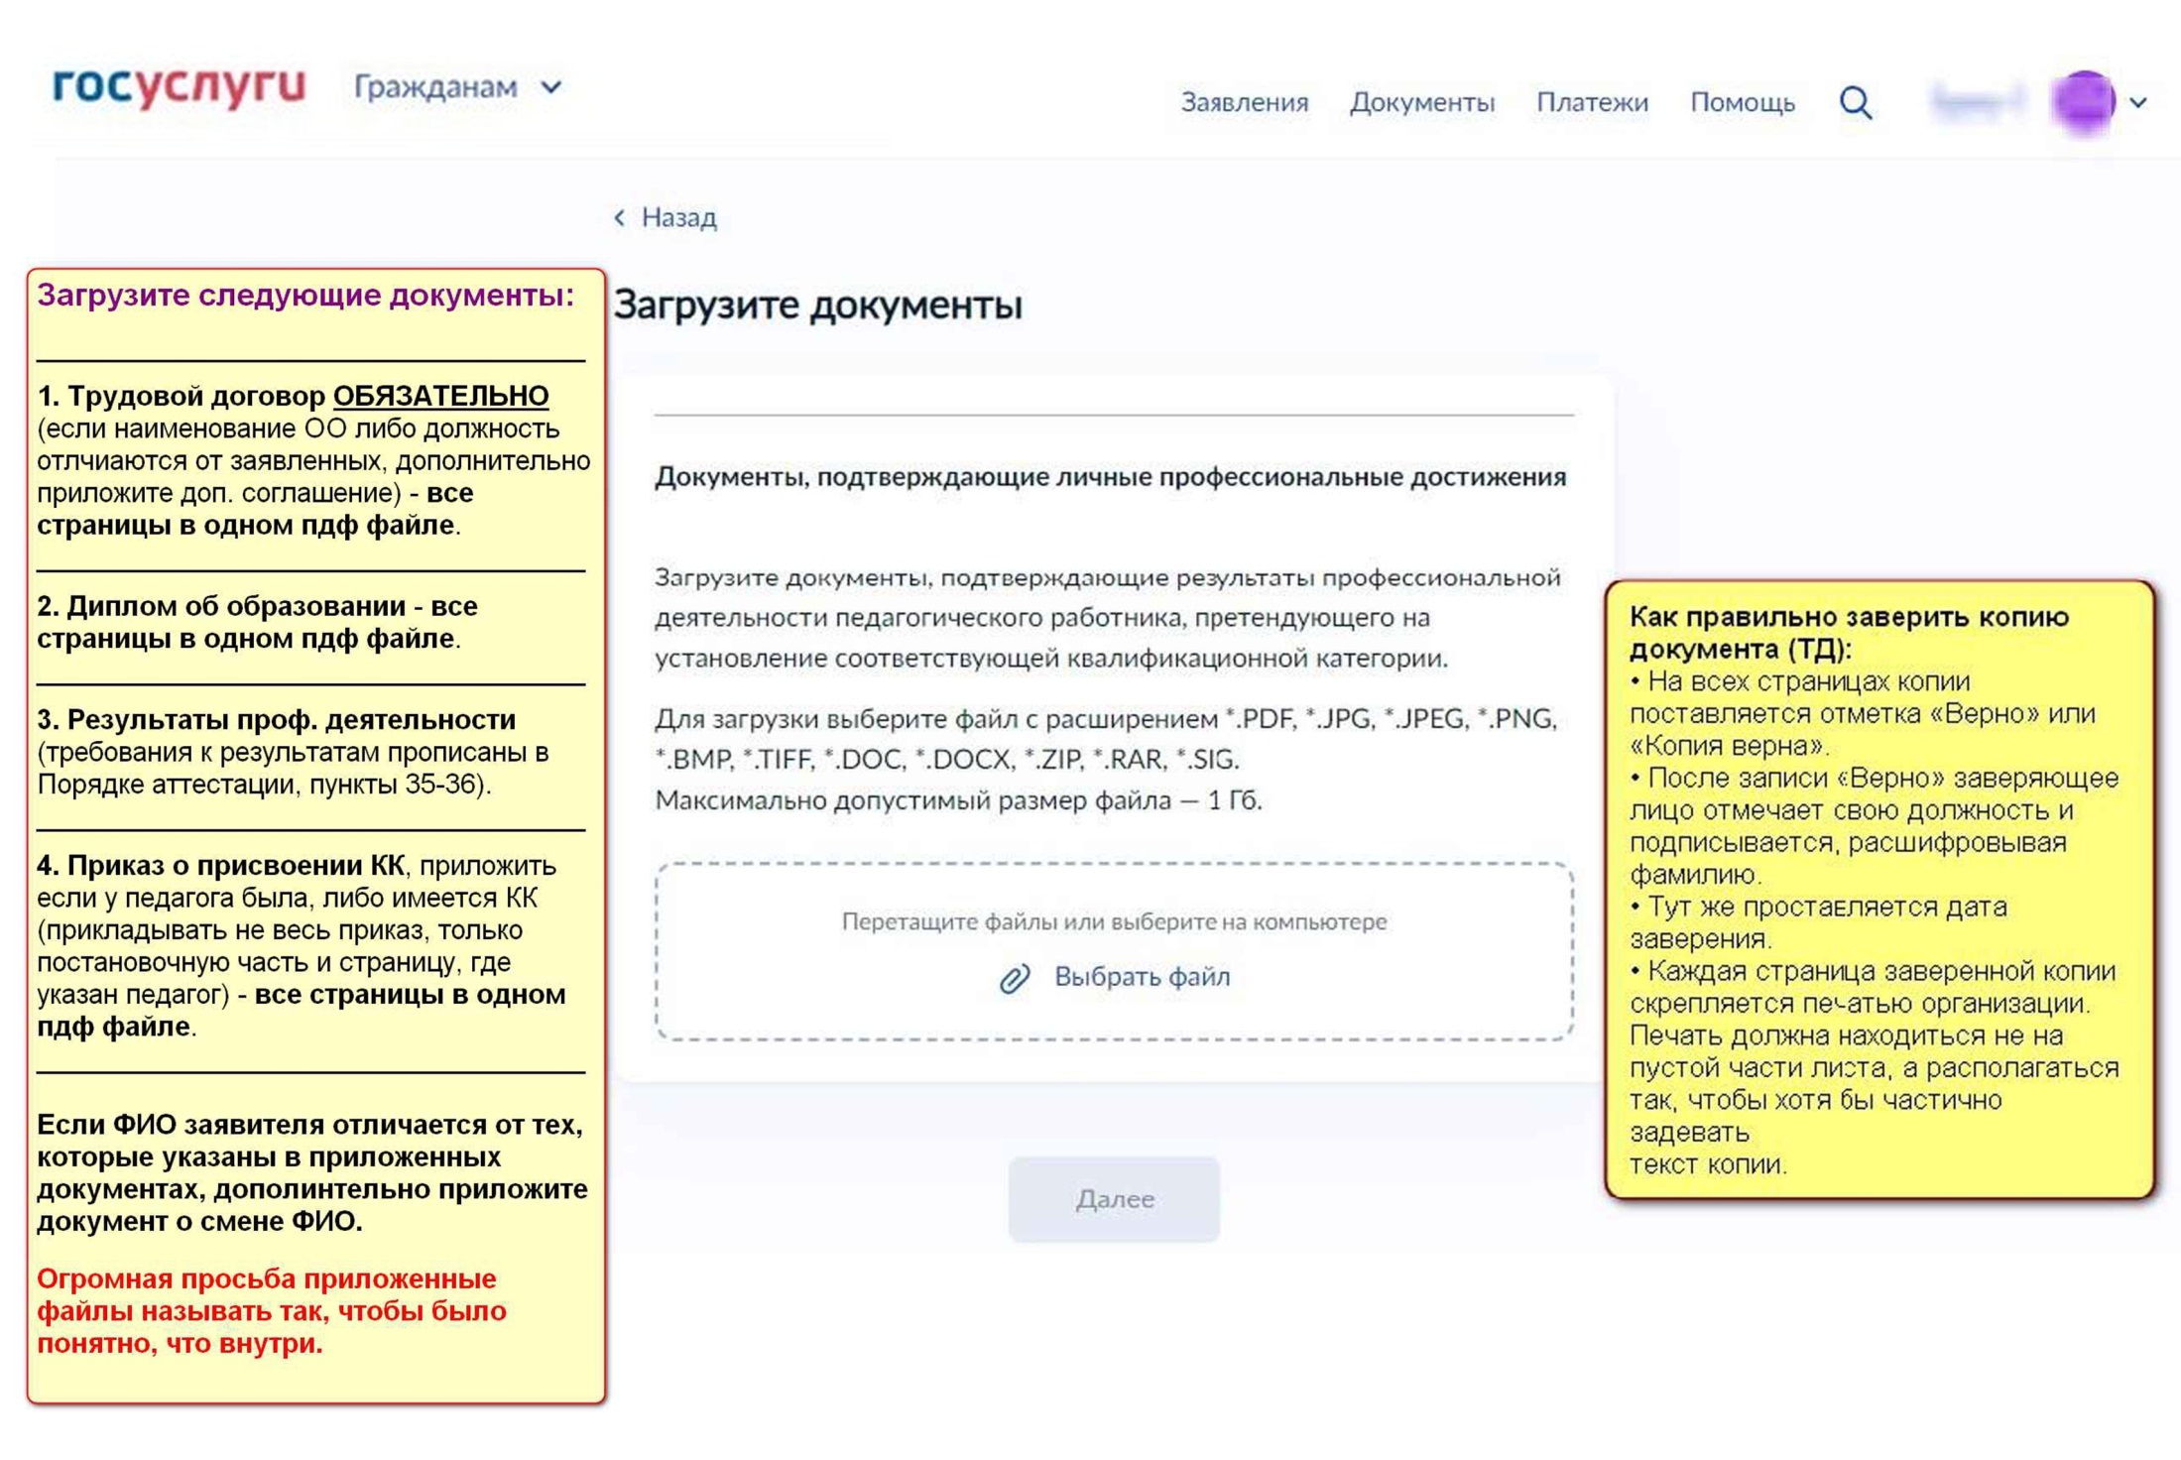

Slide 17
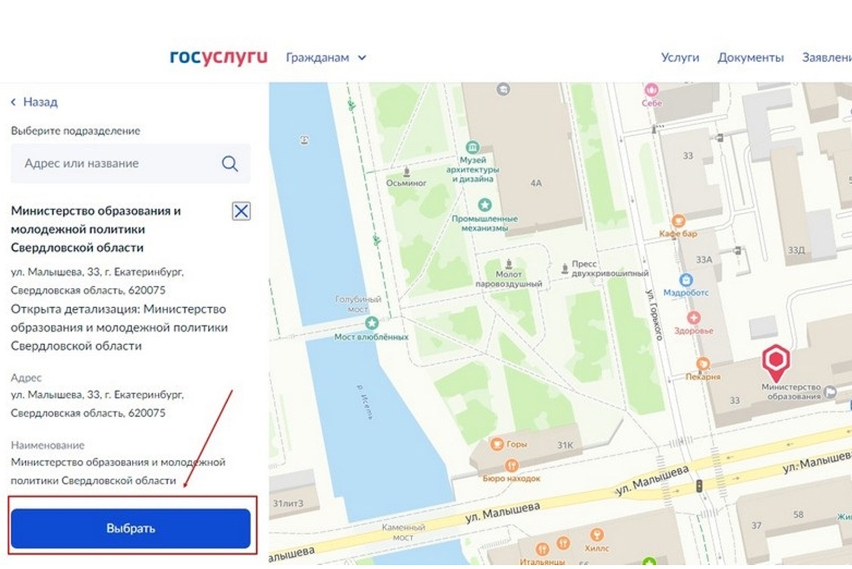
Адрес: ул. Малышева, 33, г.Екатеринбург, Свердловская область, 620075
Наименование: Министерство образования и молодежной политики
Свердловской области

Slide 18
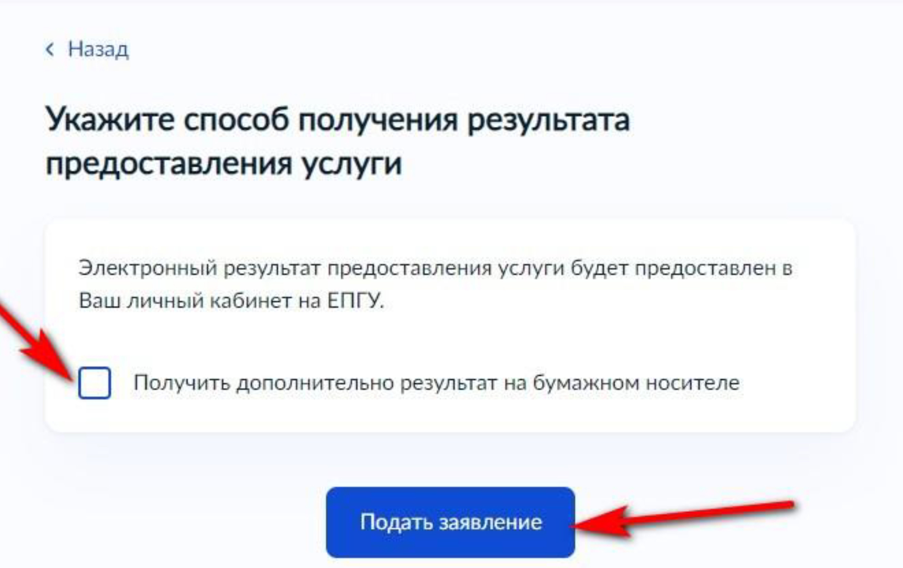
Если поставить галочку, после аттестации придется лично ехать в Екатеринбург в МОиМП СО за бумажным носителем
(после получения приглашения)

Slide 19
заявление
Пункт 31 Порядка аттестации и подпунктом 1 пункта 20 Регламента: заявление о проведении аттестации (заявление о предоставлении государственной услуги) рассматривается в срок не более 30 календарных дней со дня получения.
Пункт 28 Порядка аттестации, пункты 24 и 94 Регламента:
заверенная руководителем ОО скан-копия документа, подтверждающего, что заявитель состоит в трудовых, служебных отношениях с организацией, осуществляющей образовательную деятельность, и выполняет обязанности по обучению, воспитанию обучающихся и (или) организации образовательной деятельности;
сведения об уровне образования (квалификации);
сведения о результатах профдеятельности с точки зрения результатов работы, перечисленных пунктами 35 и 36 (с учетом пункта 37) Порядка аттестации;
сведения об имеющихся квалификационных категориях;
документы, подтверждающие сведения об изменении фамилии, имени, отчества (при необходимости).
ВАЖНО! Подавать заявление на госуслугах следует с первого шага. Не нужно использовать черновики, которые сохранились при предыдущих
попытках подать заявление.

Slide 20

ВАЖНО!!!
Электронные документы представляются в следующих форматах:
1) xml - для формализованных документов;
2) doc, docx, odt - для документов с текстовым содержанием, не включающим формулы;
3) xls, xlsx, ods - для документов, содержащих расчеты;
4) pdf, jpg, jpeg - для документов с текстовым содержанием, в том числе включающих формулы и (или) графические изображения, а также документов с графическим содержанием.
П. 96 Административного регламента, утвержденного Приказом Министерства образования и молодежной политики Свердловской области от 01.12.2022г. № 1144-Д

Slide 21
ВАЖНО!!!
Электронные документы должны обеспечивать:
1) возможность идентифицировать документ и количество листов в документе;
2) для документов, содержащих структурированные по частям, главам, разделам (подразделам) данные и закладки, обеспечивающие переходы по оглавлению и (или) к содержащимся в тексте рисункам и таблицам.
Документы, подлежащие представлению в форматах xls, xlsx или ods, формируются в виде отдельного электронного документа.
Недопустимо размещение фотографий детей
П. 97, 98 Административного регламента, утвержденного Приказом Министерства образования и молодежной политики Свердловской области от 01.12.2022г. № 1144-Д

Slide 22
информационно-аналитические справки
мониторинг освоения обучающимися образовательных программ представлен по итогам одного учебного года, то есть отсутствует возможность отследить динамику образовательных результатов;
отсутствует информация об уровне и системности участия обучающихся/ воспитанников педагога в мероприятиях;
отсутствует информация о продуктивности использования ИКТ, цифровых/электронных образовательных ресурсов или разработанного и внедренного аттестующимся педагогом программно-методического продукта;
не указана информация о роли участия педагога в различных мероприятиях (участник, докладчик и т.д.);
информация об участии педагога в конкурсах профессионального мастерства не подтверждена соответствующими документами (дипломы, приказы, сертификаты и т.д.);
ссылки, указанные в информационно-аналитических справках не активны, либо открывают пустые страницы сайтов образовательных организаций, либо отсутствует доступ к облачному хранилищу данных.
АК фиксирует: информационно-аналитические справки о результатах профессиональной деятельности, размещаемые ОО в КАИС «Аттестация» подготовлены формально

Slide 23
информационно-аналитические справки
аттестационной комиссией выявлены случаи, когда информационно-аналитическая справка работодателя подготовлена самим аттестующимся педагогом, либо справка представлена не в соответствии с предлагаемой формой и не содержит необходимых сведений с точки зрения результатов работы, перечисленных пунктами 35 и 36 (с учетом пункта 37) Порядка аттестации.
Таким образом, у специалистов, осуществляющих всесторонний анализ результатов профессиональной деятельности аттестующихся педагогов, и членов аттестационной комиссии отсутствует возможность в полном объеме провести оценку профессиональной деятельности педагогических работников.
АК фиксирует: информационно-аналитические справки о результатах профессиональной деятельности, размещаемые ОО в КАИС «Аттестация» подготовлены формально

Slide 24
Руководителям ОО:
В условиях введения нового Порядка аттестации и проведения аттестации педагогов (в части подачи заявлений, оценки результатов, принятия решений) в электронном формате с использованием ЕПГУ:
при подготовке информационно-аналитической справки обеспечить предоставление полной и объективной информации о результатах профессиональной деятельности педагога;
за 6 месяцев до подачи заявления на аттестацию разобрать с педагогом лист оценки по критериям и показателям относительно его педагогической деятельности;
провести мероприятия, направленные на повышение качества подготовки педагогов к аттестации и повышение информационной культуры участников аттестационных процедур.
Рекомендации Министерства образования Свердловской области, аттестационной комиссии и Управления образования го Красноуральск

Slide 25
Педагогическим работникам ОО:
В условиях введения нового Порядка аттестации и проведения аттестации педагогов (в части подачи заявлений, оценки результатов, принятия решений) в электронном формате с использованием ЕПГУ при обращении за получением госуслуги:
ознакомиться с информацией о порядке предоставления госуслуги;
ознакомиться с критериями оценки для установления квалификационной категории, утвержденными Порядком аттестации;
повышать свой профессионализм и мастерство посредством курсов повышения квалификации, участия в профессиональных конкурсах, педагогических форумах, методических объединениях, осуществлять взаимодействие с семьей, сопровождение обучающихся / воспитанников в части подготовки к конкурсам, олимпиадам и т.д.
Рекомендации Министерства образования Свердловской области, аттестационной комиссии и Управления образования го Красноуральск

Slide 26
Информация о порядке предоставления госуслуги
Информация о порядке предоставления госуслуги размещена:
на официальном сайте Министерства образования в сети «Интернет»: minobraz.egov66.ru в разделе «Деятельность», подразделе «Аттестация педагогических и руководящих работников»
(https://minobraz.egov66.ru/site/section?id=185);
на официальном сайте ГАОУ ДПО СО «Институт развития образования», раздел «Аттестация педагогических работников» (https://www.irro.ru/structure/65/).
Используйте только
ОФИЦИАЛЬНЫЕ
ресурсы!

